Slide 1

Школьная телестудия «ТЕРРИТОРИЯ 68»

Slide 2
Цель: создание условий для актуализации социально значимых вопросов жизни школы для формирования общественного мнения и объединения коллектива школы,
повышения чувства ответственности за свое образовательное учреждение средствами школьного телевидения

Slide 3

Проблема досуга молодежи весьма актуальна сегодня по всей стране. Многим подросткам, просто некуда пойти. Они испытывают потребность стать значимыми в социуме, понять свою роль и место в обществе, оказать воздействие на происходящие в нем процессы.

Slide 4
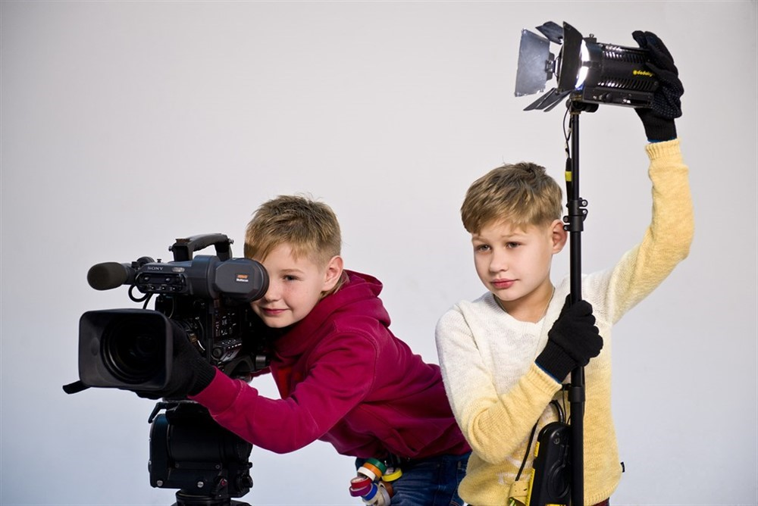
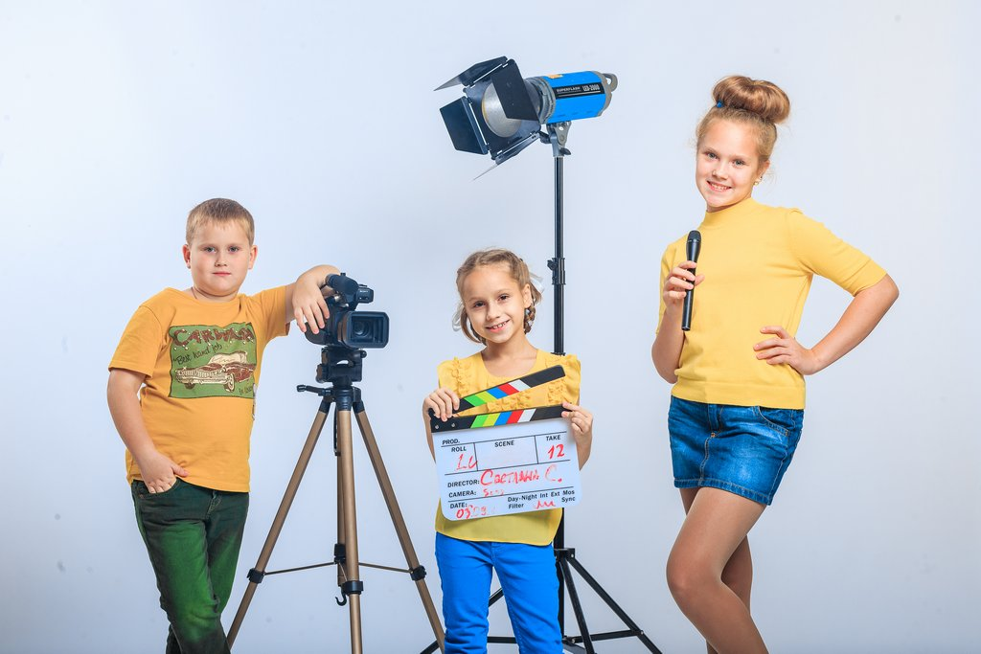
развитие информационного пространства школы
разработка и выпуск медиапродуктов
социальная активность подростков
реальная профильная подготовка
учащихся

Slide 5
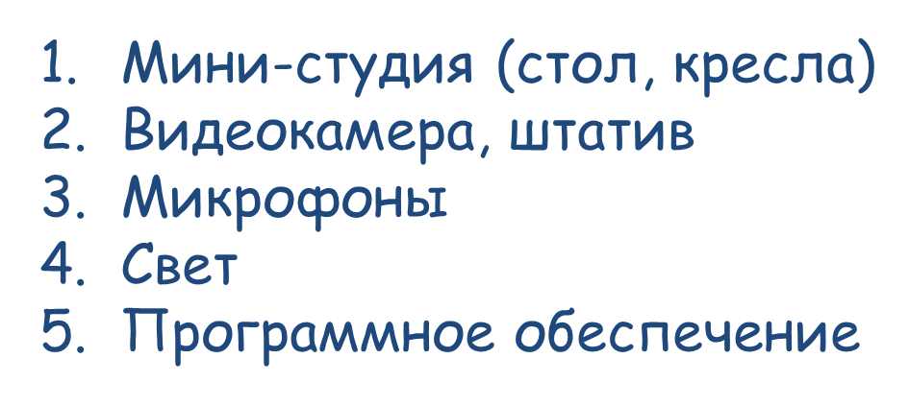

ОБОРУДОВАНИЕ

Slide 6

Тематика выпусков
школьного телевидения:
Информационные (новости) .
Тематические (посвященные знаменательным и памятным датам, праздникам и т.п.).
Общеобразовательные (телевикторины, интервьюирование).
Просветительские передачи (знакомство с результатами проектной деятельности учащихся).

Slide 7

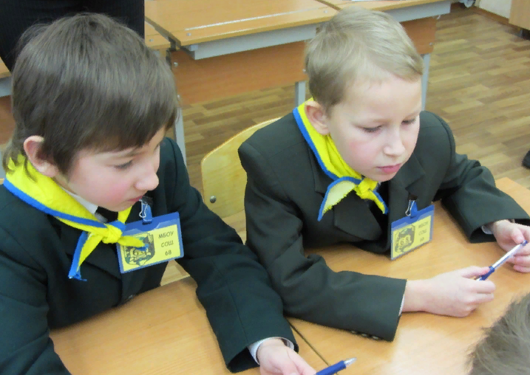
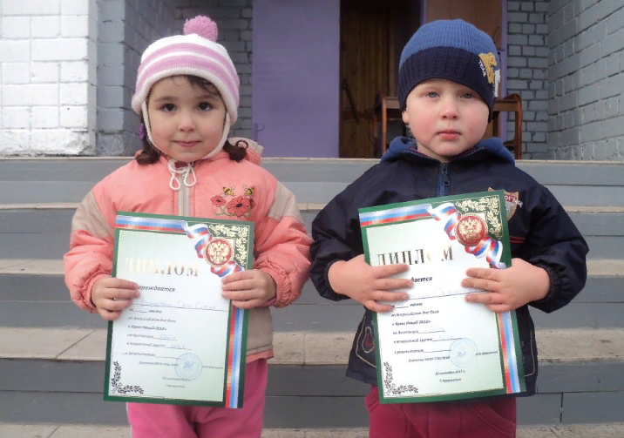
Школьные новости
«Вести с уроков»
«Новости спорта»

Slide 8
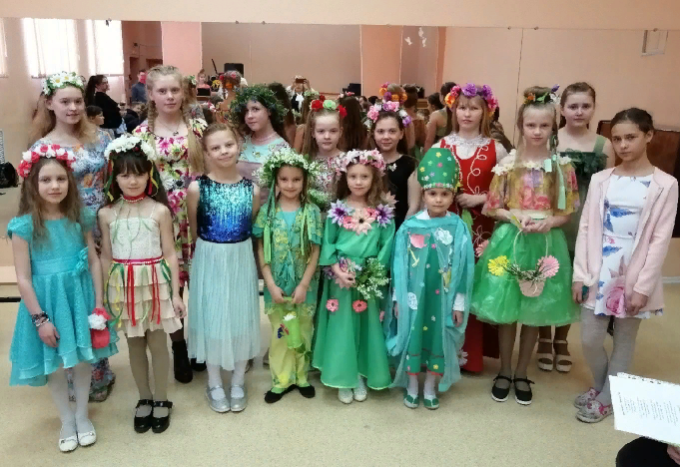
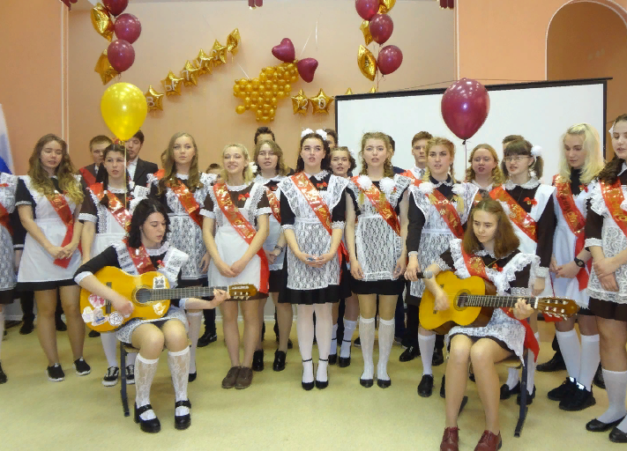

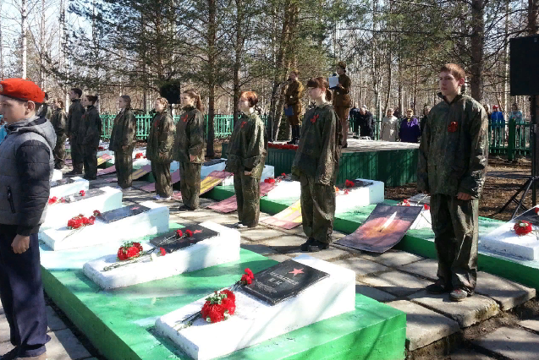
Освещение праздников

Slide 9
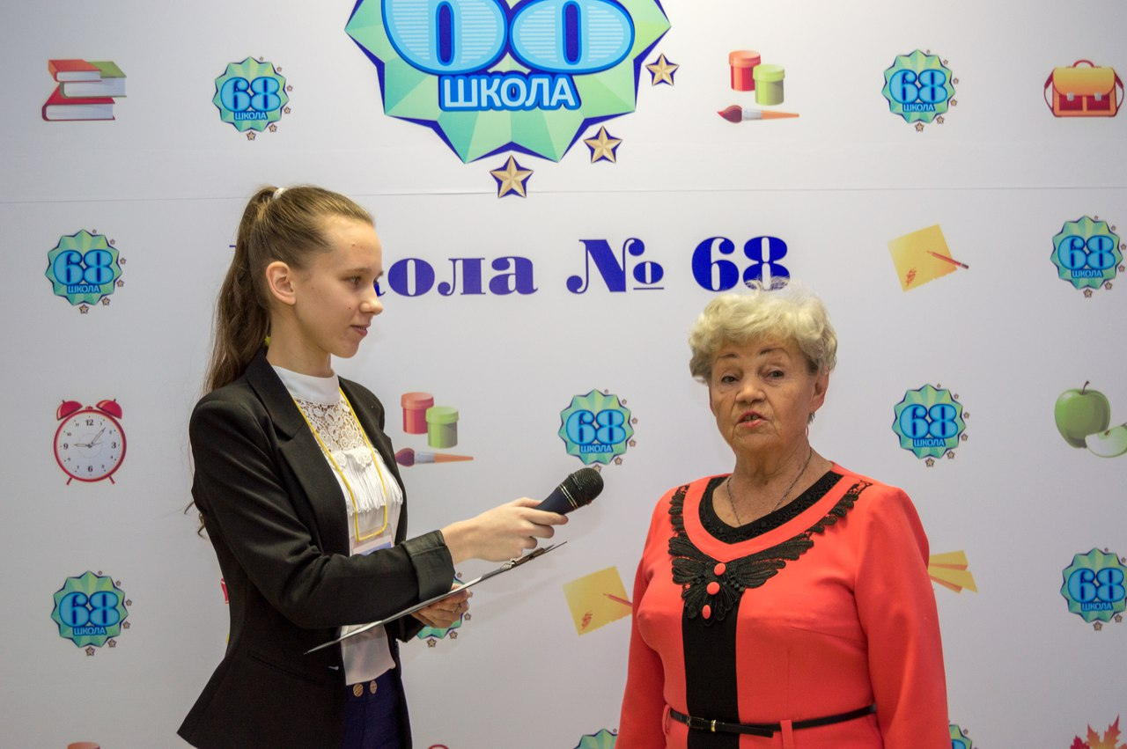

Интервьюирование

Slide 10
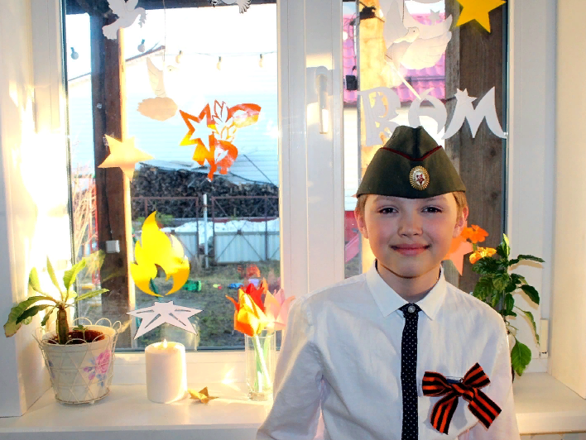
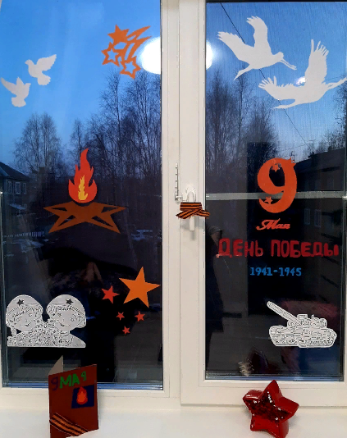

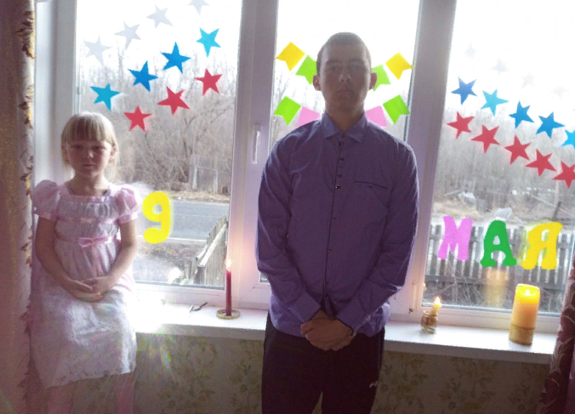
День в истории

Slide 11
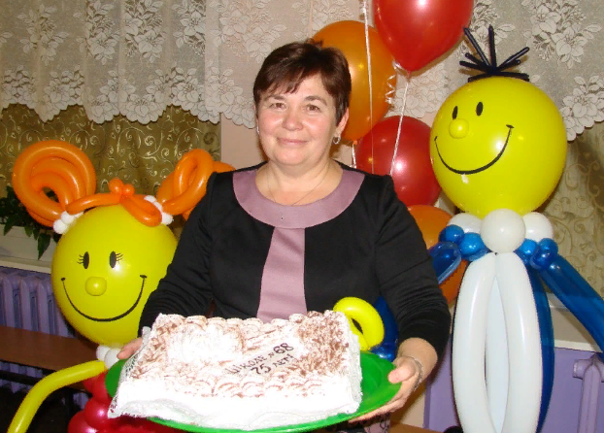
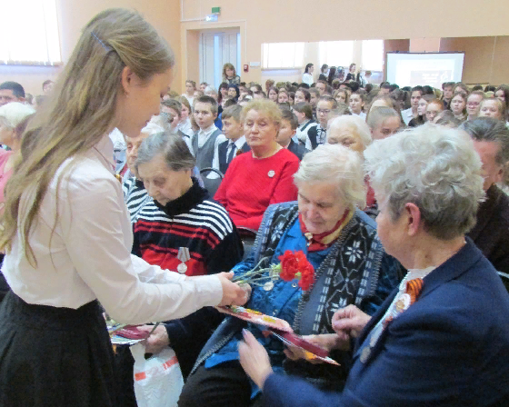
Примите поздравления

Slide 12
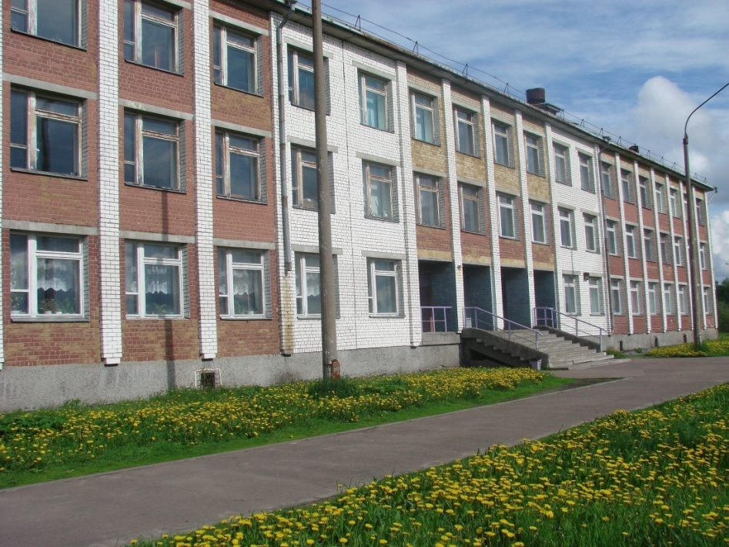
муниципальное бюджетное общеобразовательное учреждение
муниципального образования "Город Архангельск"
"Средняя школа № 68"
Адрес:
163022, г. Архангельск,
ул. Менделеева, д. 19
ул. Маслова, д. 22
8(8182) 24-64-39,
8(8182) 24-63-37
E-mail: school68@list.ru
Сайт: school68.arkh-edu.ru

